Slide 1
GraphQL vs REST - Um Experimento Controlado

Slide 2
Sistema
A linguagem de consulta GraphQL representa uma alternativa às populares APIs REST. Baseada em grafos, a linguagem permite que usuários consultem banco de dados na forma de schemas, de modo que se possa exportar a base e realizar consultas num formato definido pelo fornecedor da API.
Por outro lado, APIs criados com base em abordagens REST baseiam-se em endpoints: operações pré-definidas que podem ser chamadas por clientes que desejam consultar, deletar, atualizar ou escrever um dado na base.

Slide 3
Objetivo
O objetivo deste laboratório é realizar um experimento controlado para avaliar quantitativamente os benefícios da adoção de uma API GraphQL.
Foram analisados 3599 medições em 20 repositórios do GitHub, comparando as APIs GraphQL e REST em termos de tempo de resposta e tamanho das respostas.

Slide 4
Questões
Este experimento busca responder as seguintes perguntas:
RQ1. Respostas às consultas GraphQL são mais rápidas que respostas às consultas REST?
RQ2. Respostas às consultas GraphQL têm tamanho menor que respostas às consultas REST?

Slide 5
Hipóteses
RQ03: Qual a relação entre a descrição dos PRs e o feedback final das revisões?
  Hipótese: Espera-se que PRs com descrições mais detalhadas tenham maior chance de serem merged.
RQ04: Qual a relação entre as interações nos PRs e o feedback final das revisões?
  Hipótese: Espera-se que PRs com mais interações tenham maior chance de serem merged.

Slide 6
Resultados
Tempo de Resposta
GraphQL: - Média: 880.35 ms - Mediana: 793.61 ms - Desvio Padrão: 458.62 ms - Mínimo: 533.88 ms - Máximo: 8164.08 ms - N = 1799
REST: - Média: 1352.92 ms - Mediana: 858.33 ms - Desvio Padrão: 922.40 ms - Mínimo: 543.73 ms - Máximo: 7295.42 ms - N = 1800

Slide 7
Resultados
Tamanho da Resposta
GraphQL: - Média: 2218 bytes (2.17 KB) - Mediana: 1796 bytes (1.75 KB) - Desvio Padrão: 698 bytes - Mínimo: 1616 bytes - Máximo: 3382 bytes - N = 1799
REST: - Média: 29328 bytes (28.64 KB) - Mediana: 24001 bytes (23.44 KB) - Desvio Padrão: 21329 bytes - Mínimo: 7454 bytes - Máximo: 86338 bytes - N = 1800

Slide 8
Resultados
Teste Estatístico
Teste utilizado:Teste de Wilcoxon
p-value: 0.0605 - Cohen's d: -0.5707 -
Conclusão: Não há diferença significativa entre GraphQL e REST

Slide 9
Interpretação
Com base no teste estatístico (Teste de Wilcoxon), não rejeitamos a hipótese nula (p ≥ 0.05). O tamanho do efeito (Cohen's d = -0.5707) indica um efeito médio.

Slide 10
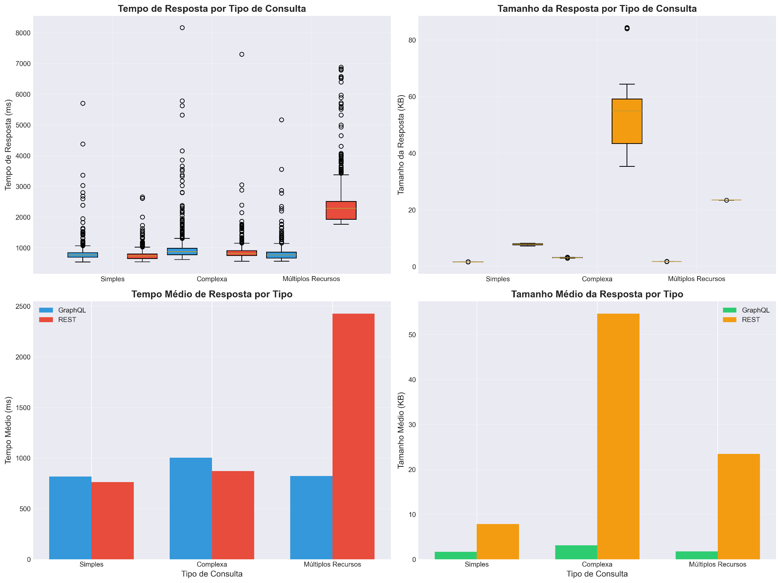

Slide 11
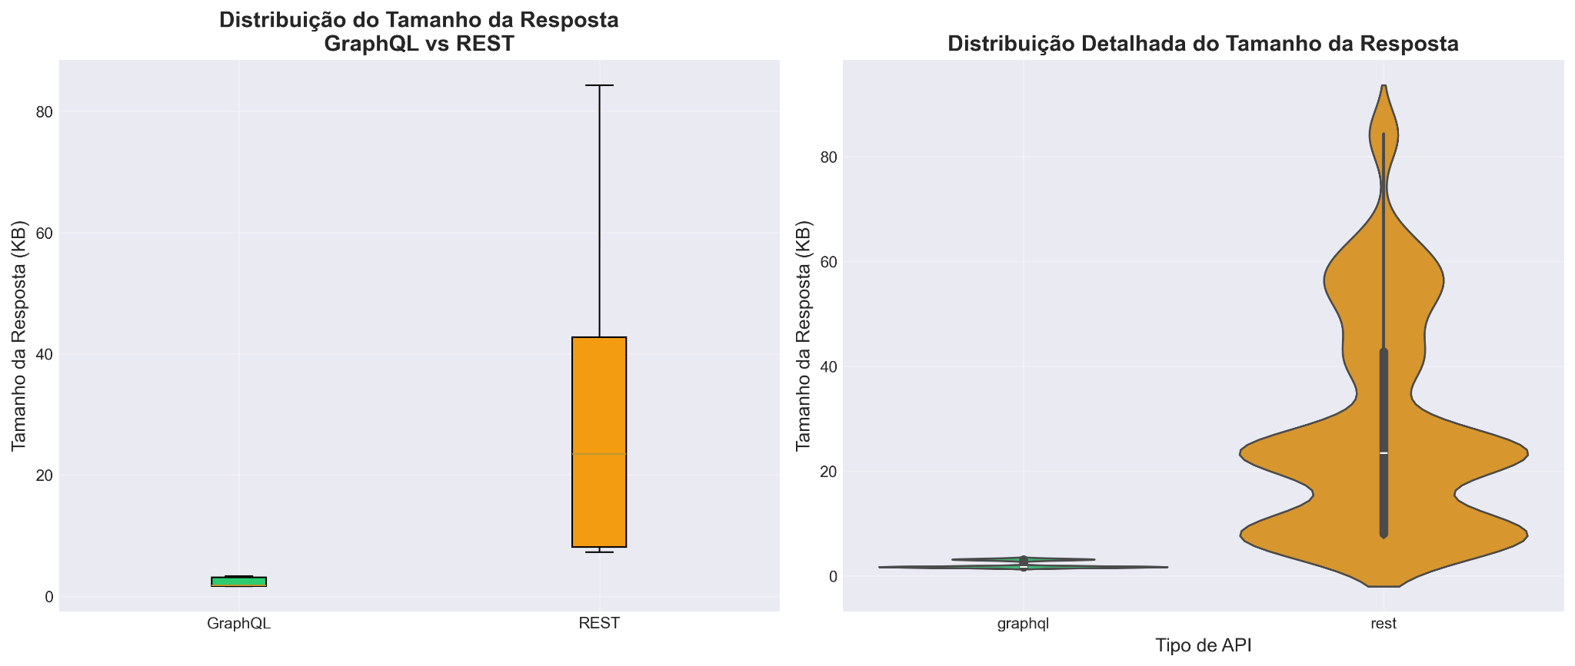

Slide 12
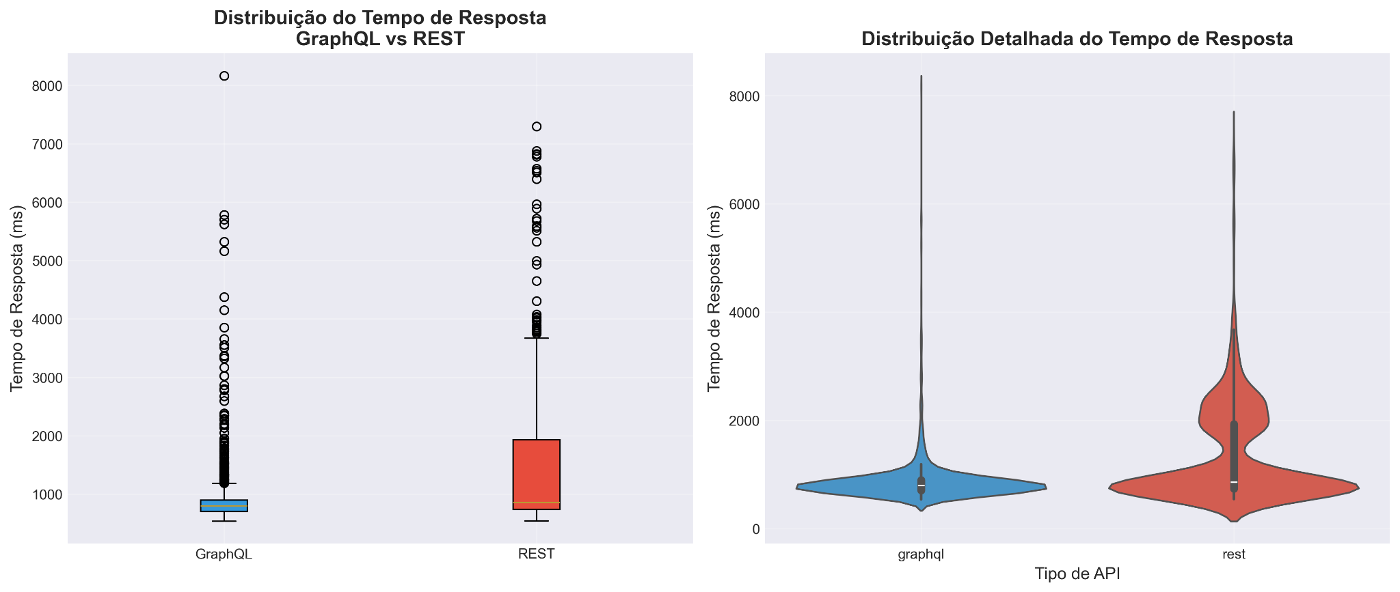

Slide 13
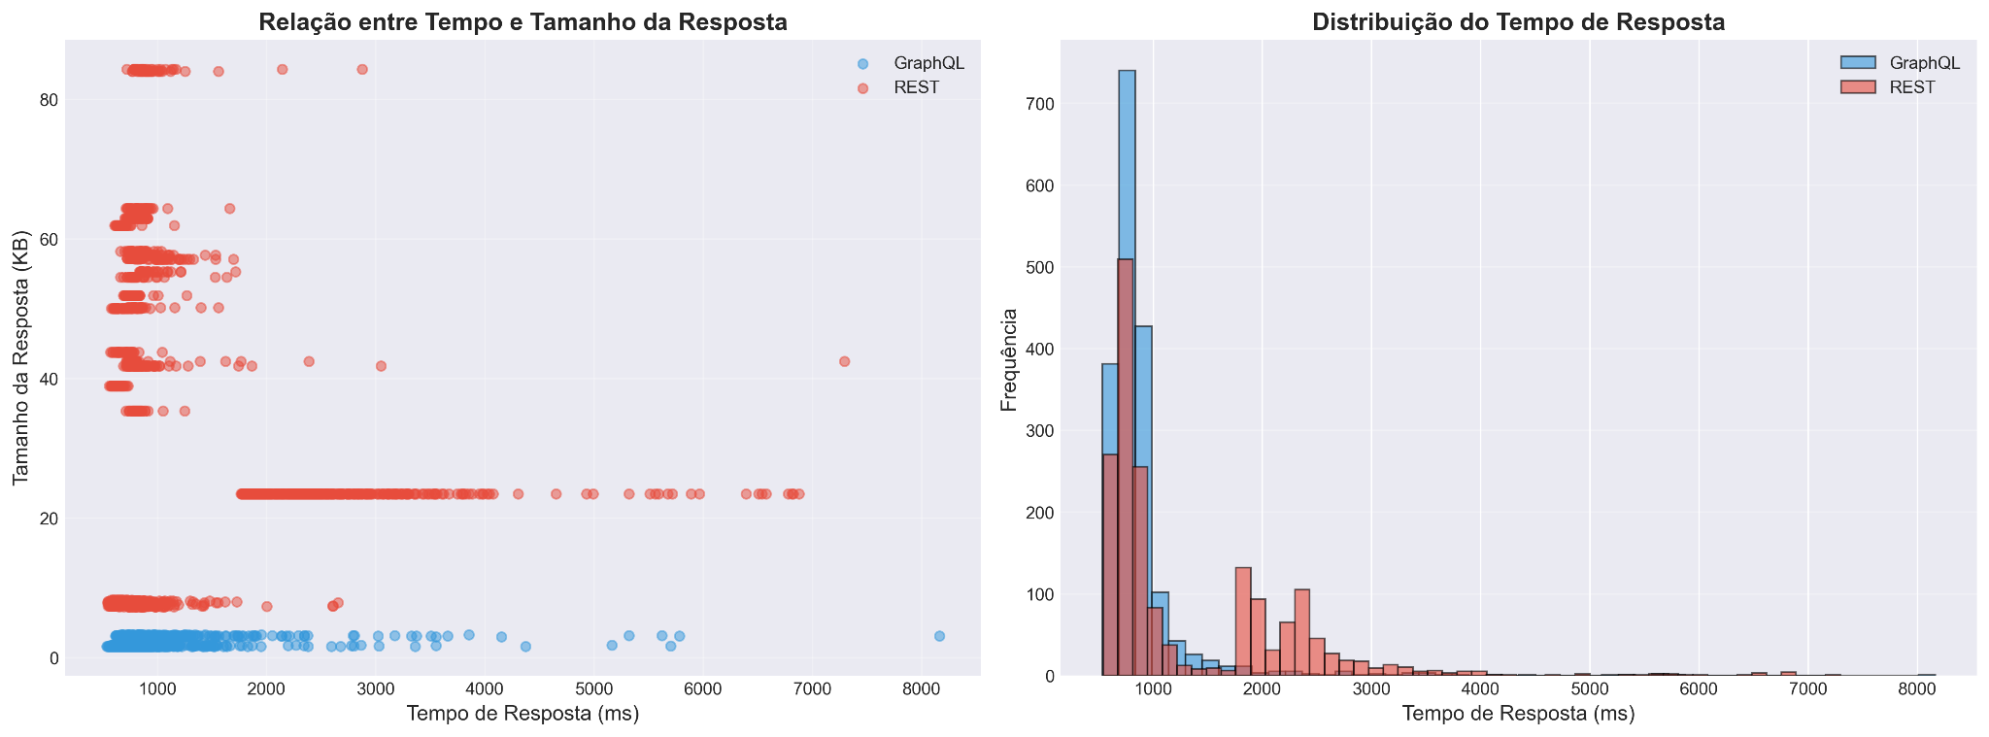

Slide 14
Conclusão
A escolha entre GraphQL e REST não é simples e depende de múltiplos fatores incluindo:
Requisitos específicos da aplicação
Perfil de dados e consultas necessárias
Expertise da equipe de desenvolvimento
Infraestrutura e ferramentas disponíveis
Trade-offs entre flexibilidade e simplicidade
Este experimento fornece dados quantitativos que podem informar essa decisão, mas deve ser considerado junto com outros fatores qualitativos e contextuais.

Slide 15
Conclusão das Hipóteses
Hipótese: Espera-se que PRs com descrições mais detalhadas tenham maior chance de serem merged.
  Quanto maior a descrição, maior a chance de merge
Hipótese: Espera-se que PRs com mais interações tenham maior chance de serem merged.
  Não houve grande correlação entre interações e chance de merge

Slide 16
Conclusão das Hipóteses
Hipótese: Espera-se que PRs maiores requerem mais revisões.
  Não houve grande correlação entre tamanho e chance de revisão
Hipótese: Espera-se que PRs com mais tempo de análise tenham mais revisões.
  Não houve grande correlação entre tempo de análise e chance de revisão

Slide 17
Conclusão das Hipóteses
Hipótese: Espera-se que PRs com descrições mais detalhadas tenham menos revisões.
  Quanto maior o tamanho, maior o número de revisões
Hipótese: Espera-se que PRs com mais interações tenham mais revisões.
  PRS com mais interações tendem a ter mais revisões.

